Slide 1
الصّفحة 31
الدَّرْسُ 26
الْحَلْقَة الْأَولَى، اللُّغَة الْعَرَبِيَّة، الصّفّ الثّالِث الإِبتدائيّ
لَنْ تَأْخُذَ صِيامي

Slide 2
هَيَّا نَقرَأُ
1- قالَ لي مَحْمودٌ وَنَحْنُ في فِناءِ الْمَدْرَسَةِ: إِذا كُنْتَ صائِمًا يا يوسُفُ، أَرِني لِسانَكَ.
لَمْ أُخْرِجْ لِساني وَقُلْتُ: لا لَنْ أُرِيَكَ لِساني حَتَّى لا تَأْخُذَ صِيامي.
2- ضَحِكَ عَلِيٌّ كَثيرًا وَقالَ: هذا كَلامٌ غَيْرُ صَحيحٍ، فَقَدْ سَمِعْتُ مِنْ أَبي أَنْ لا أَحَدَ يَسْتَطيعُ أَنْ يأْخُذَ صِيامَ غَيْرِه. وَهَا هُوَ ذا لِساني. فَصاحَ الطُّلّابُ بِصَوْتٍ مُرْتَفِعٍ، وَكُلٌّ مِنْهُم يَقولُ:
أَخَذْتُ صِيامَكَ يا عَلِيٌّ، أَخذْتُ صِيامَكَ.
3- لَمْ يَتَأَثَّرْ عَلِيٌّ بِكَلامِهِمْ وَقالَ: وَلَكِنِّي صائِمٌ، وَسَأَصومُ رَمَضانَ كُلَّهُ إِنْ شاءَ اللهُ؛ لِأَنِّي كَبُرْتُ، وَأَنا أَتَسَحَّرُ مَعَ أَفْرادِ أُسْرَتي، ثُمَّ أُصَلّي الْفَجْرَ في الْجامِعِ مَعَ والِدِي، فَمَنْ مِنْكُم يَفْعَلُ مِثْلي؟

Slide 3
4-تَعالَتْ أَصْواتُ الْأَصْدِقاءِ...بَعْضُهُم يُؤَكِّدُ أَنَّهُ يُصَلِّي كُلَّ يَوْمٍ، وَبَعْضُهُم يَقولُ إِنَّهُ يَكْتَفي بِالصِّيامِ، وَلا يُصَلِّي.
ارْتَفَعَتِ الْأَصْواتُ أَكْثَرَ وَأَكْثَرَ...وَكُلُّ واحِدٍ مِنَ الْأَصْدِقاءِ يُصِرُّ عَلى رَأْيِهِ. سَمِعَتِ الْمُعَلِّمَةُ هَناءُ الصِّياحَ فَأَقْبَلَتْ مُسْرِعَةً نَحْوَنا، وَأَلْقَتْ إِلْينا التَّحِيَّةَ، ثُمَّ قاَلَتْ: لا أَعْتَقِدُ أَنَّكُمْ تَتَشاجَرونَ! فَما الْأَمْرُ؟
5-تَقَدَّمَ عَلِيٌّ مِنْ الْمُعَلِّمَةِ بِأَدَبٍ وَأَخْبَرَها بمَا حَدَثَ، ضَحِكَتْ وَقالَتْ: إِنَّكَ عَلى حَقٍّ يا عَلِيٌّ، لا يَستَطيعُ أَحَدٌ أَنْ يَأْخُذَ صِيامَ غَيْرِهِ.

Slide 4
إِنَّ الصّيامَ واجِبٌ عَلى كُلِّ مُسْلِمٍ، ولَكِنَّكُم مازِلْتُمْ صِغارًا، ويُمْكِنُكُمْ أَنْ تَصوموا إِنْ اسْتَطَعْتُم لِتَتَعَوَّدوا عَلى أَداءِ هَذِهِ الْفَريضَةِ، كَما يَجِبُ عَلَيْكُم جَميعًا أَنْ تُؤَدُّوا الصَّلاةَ؛ لِأَنَّها شُكْرٌ لِلَّهِ عَلى نِعَمِهِ، وأَنْتُمْ تُدْرِكونَ هَذا.
واصَلْنا حَديَثَنا حَتَّى رَنَّ الْجَرَسُ إِيذانًا بِدُخولِ الْفُصولِ، فَانْتَظَمْنا في صُفوفِنا بَعْدَ أَنِ اتَّفَقْنا عَلى أَدَاءِ الصَّلاةِ ابْتِداءً مِنَ الْيَوْمِ.

Slide 5
أَضَعُ فِي الْفَرَاغِ اسْمَ قَائِلِ الْعِبَارَة.
تَمْرِين رَقَمَ 1
(عَلِيٌّ، مَحْمودٌ)
1- إِذا كُنْتَ صائِمًا يا يوسُفُ، أَرِني لِسانَكَ. ( )
2- وَلَكِنِّي صائِمٌ، وَسَأَصومُ رَمَضانَ كُلَّهُ إِنْ شاءَ اللهُ. ( )
3- إِنَّكَ عَلى حَقٍّ يا عَلِيٌّ، لا يَستَطيعُ أَحَدٌ أَنْ يَأْخُذَ صِيامَ غَيْرِهِ. ( )
4- لَنْ أُرِيَكَ لِساني؛ حَتَّى لا تَأْخُذَ صِيامي. ( ) ( )
5- إِنَّ الصّيامَ واجِبٌ عَلى كُلِّ مُسْلِمٍ. ( ) ( )
مَحْمودٌ
(عَلِيٌّ، يوسُفُ)
عَلِيٌّ
(يوسُفُ، الْمُعَلِّمَةُ، مَحْمودٌ)
الْمُعَلِّمَةُ
مَحْمودٌ، عَلِيٌّ، يوسُفٌ
يوسُفٌ
عليّ، يوسُفٌ، مَحْمودٌ، الْمُعَلِّمَةُ)
الْمُعَلِمَةُ

Slide 6
هَيَّا نَتَعَلَّمْ قَامُوسَ الْكَلِمَاتِ
مَعْنَاهَا | الْكَلِمَةُ
ساحَةٌ | فِناءٌ
يَثْبُتُ عَلى الشَّيْءِ وَيَلْزَمُهُ | يُصِرُّ
تَخْتَلِفون، تَتَنازَعون | تَتَشاجَرونَ
سَماحٌ | إِيذانٌ

Slide 7
اخْتَارُ الْكَلِمَةَ المُنَاسَبَةَ فِي الْجُمَلِ التَّالِيَةِ:
تَمْرِين رَقَمَ 2
إِيذانًا
نَتَشاجَر
يُصِرُّ
فِناء
نَتَشاجَر
1- أَوْصَانَا النَّبِيِّ مُحَمَّد صَلَّى اللهُ عَليهِ وَسَلَّم بِأَنْ لا فِيمَا بَيْنَنَا.
2- الْمَدْرَسَة جميلٌا.
3- رَنَّ جَرَسُ الْمَنْزِل بِدُخُول الضُّيوف.
4- الطَّالِب الْمُجْتَهِد عَلَى تَحْقِيقِ النَّجَاح.
فِناء
إِيذانًا
يُصِرُّ

Slide 8
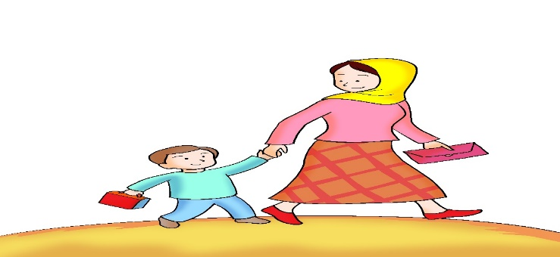
هَيَّا نَتَعَلَّمْ حُرُوفَ الْعَطْفِ وماذا تُفيدُ كُلٌ مِنْها؟
مِثَالٌ
نَذْهَبُ أَنَا وَأُمّي إِلَى السُّوقِ سَيْرًا عَلَى الأقْدَامِ.
أَتعَلَّمُ
وَ: تُفيدُ الْجَمْعَ بَيْنَ شَيْئَينِ.

Slide 9
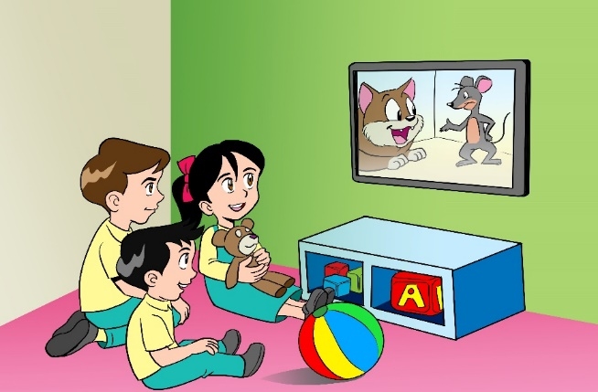
هَيَّا نَتَعَلَّمْ حُرُوفَ الْعَطْفِ وماذا تُفيدُ كُلٌ مِنْها؟
أَوْ
مِثَالٌ
أَيُهُما أَفضلُ مُشَاهَدَةُ التَّلْفازِ أَوْ الْعَمَلُ عَلَى الحَاسُوبِ؟
أَتعَلَّمُ
أَوْ: تُفيدُ التَّخييرَ بَيْنَ شَيْئَيْنِ.

Slide 10
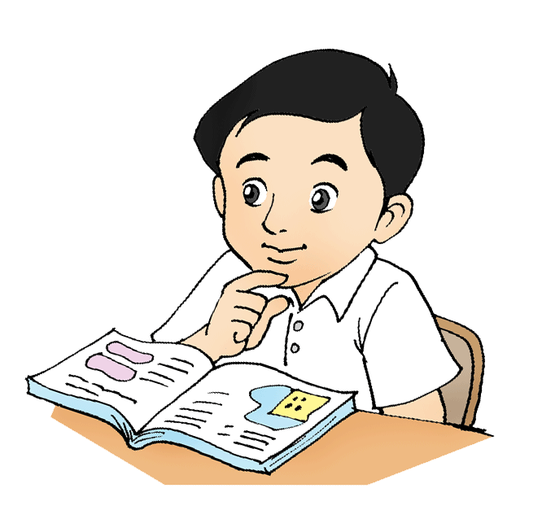
هَيَّا نَتَعَلَّمْ حُرُوفَ الْعَطْفِ وماذا تُفيدُ كُلٌ مِنْها؟
ثُمَّ
مِثَالٌ
أَقْرأُ الدَّرْسَ بِتَرْكِيزٍ ثُمَّ أُشَارِكُ بِإِجَابَتِي.
أَتعَلَّمُ
ثُمَّ: تُفيدُ التَّرْتيبَ في أَداءِ عَمَلَيْنِ مُخْتَلِفَيْنِ مَعَ وُجودِ تَباعُدٍ زَمَنِيٍّ بَيْنَهُما.

Slide 11
هَيَّا نَتَعَلَّمْ حُرُوفَ الْعَطْفِ وماذا تُفيدُ كُلٌ مِنْها؟
فَ
مِثَالٌ
مَسْكّتُ كِتَابًا عَنْ الْوَطَنِ، فَبَدَأَتُ بِمُشَاهَدَةِ صَفَحَاتِهِ.
أَتعَلَّمُ
فَ: تُفيدُ التَّرْتيبَ في أَداءِ عَمَلَيْنِ مُخْتَلِفَيْنِ، مِنْ دونِ وُجودِ تَباعُدٍ زَمَنِيٍّ بَيْنَهُما.

Slide 12
أَخْتَارُ حَرْفَ الْعَطْفِ الْمُنَاسبِ فِي الْجُمَلِ التَّالِيَةِ:
تَمْرِين رَقَمَ 3
فَ
ثُمَّ
أَوْ
وَ
(َو، أَوْ، ثُمَّ، فَ)
وَ
1- أَحمدُ ...... صَدِيقِه خَالِد يَجْتَهِدَان فِي دِرَاسَتهُم.
أَوْ
(فَ، وَ، أَوْ، ثُمَّ)
2- احْتَار مَاجِدُ للذَهابِ إلى مَجْلِسُ الْعَائِلَةِ..... مَجْلِسُ الْأَصْدِقَاء.
فَـ
(فَـ ، أَوْ، ثُمَّ، وَ)
3- تَنَاولتُ فُطُورِي .....شَبٍعْتُ.
ثُمَّ
4- آكُلُ الطّعَامَ ..... أُنْظِفُ الصُّحونِ.
(وَ، ثُمَّ، أَوْ، فَ)

Slide 13
أُحَدِدُ الْكَلِمَةَ الَّتي أَسْمَعُها فِي كُلِّ مُسْتَطيلٍ:
تَمْرِين رَقَمَ 4
سُوَرٌ- صُوَرٌ
تَوَسَّلَ- تَوَصَّلَ
نَسْرٌ - نَصْرٌ
سَهَرَ- صَهَرَ

Slide 14
وَفَّقَكَ الله

Slide 15
أَحْسَنْتَ
تَمْرِين رَقَمَ 1

Slide 16
حَاوِلْ مَرًّة أُخْرَى
تَمْرِين رَقَمَ 1

Slide 17
أَحْسَنْتَ
تَمْرِين رَقَمَ 2

Slide 18
حَاوِلْ مَرًّة أُخْرَى
تَمْرِين رَقَمَ 2

Slide 19
أَحْسَنْتَ
تَمْرِين رَقَمَ 3

Slide 20
حَاوِلْ مَرًّة أُخْرَى
تَمْرِين رَقَمَ 3

Slide 21
أَحْسَنْتَ
تَمْرِين رَقَمَ 4

Slide 22
حَاوِلْ مَرًّة أُخْرَى
تَمْرِين رَقَمَ 4

